Slide 1
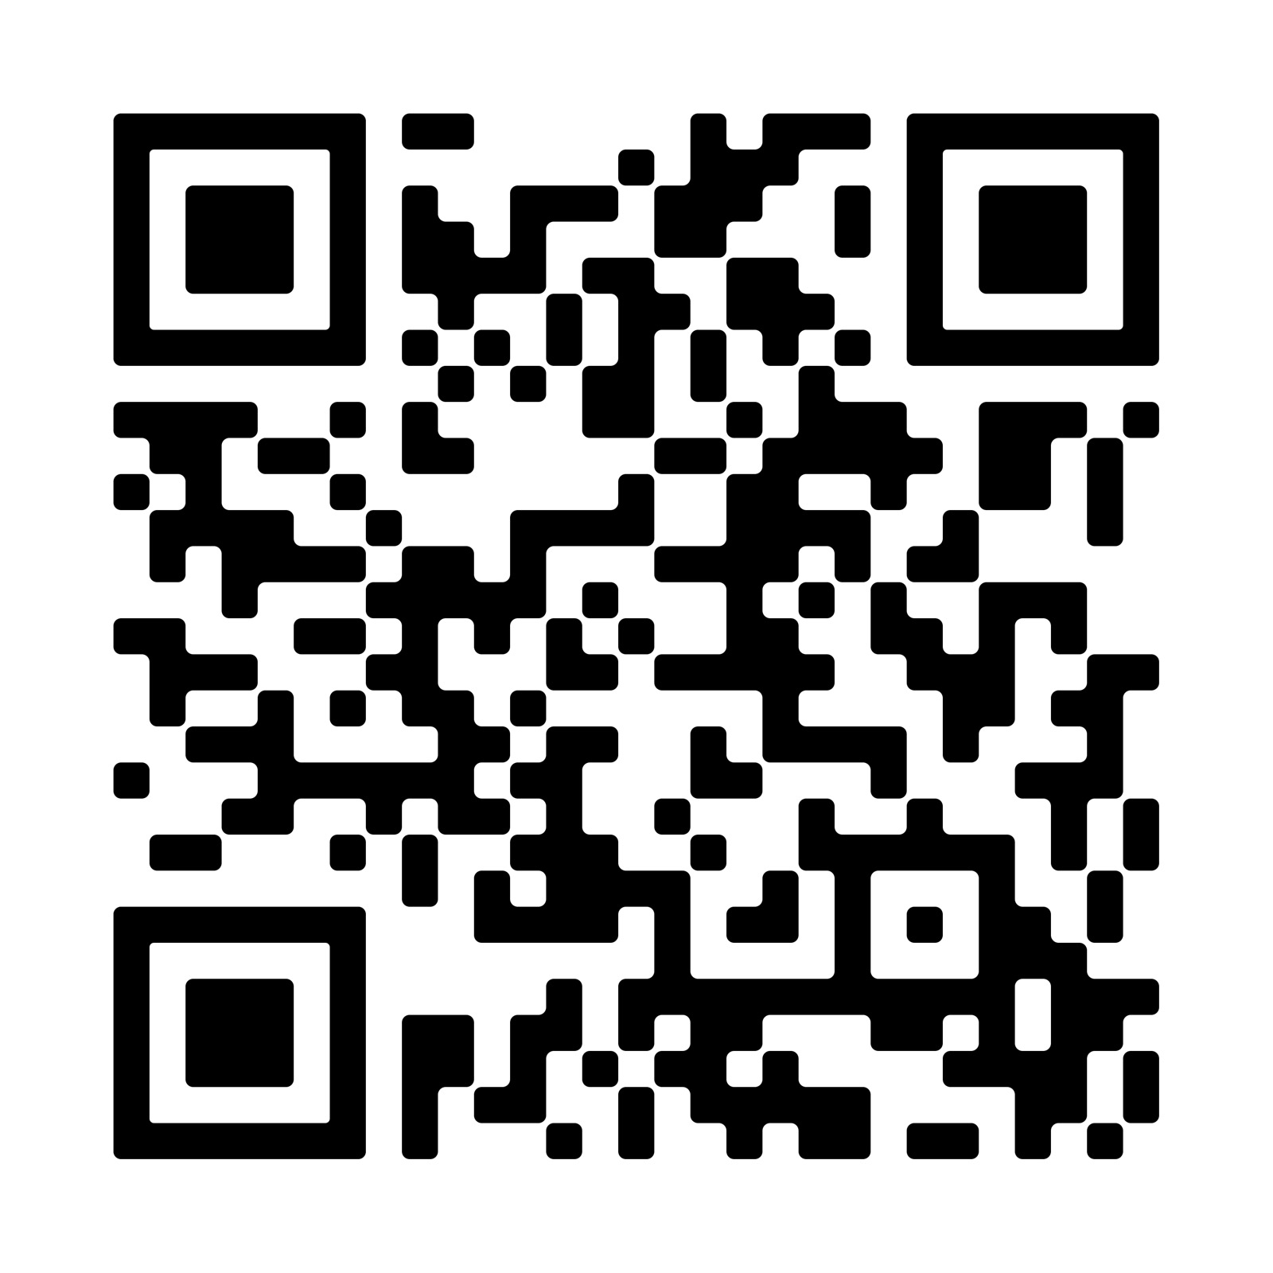
OPEN DAY
A.S.
2024
2025
Atelier digitale
Robotica, coding laboratorio di informatica mobile, stampa 3D
Laboratorio di musica
Bisogna fare ascoltare musica per educare e non educare per fare ascoltare musica.” Mathieu Mantanus
Laboratorio di arte
“Tutti i bambini sono degli artisti nati; il difficile sta nel fatto di restarlo da grandi.” Pablo Picasso
attività Motoria
fair play, campionati studenteschi, trofeo Mosso
Laboratorio
di lingue
Laboratorio di scienze
Vi sono frasi che significano qualcosa soltanto in... un'altra lingua. Elias Canetti
Se ascolto dimentico, se vedo ricordo, se faccio capisco.
AULA STEM
Biblioteca
biblioteca scolastica e di classe, concorsi letterari.
Progetti
e inclusione
Maker Lab
Immagina, pensa, crea
Didattica
matematica
Bandi, Pon, PNRR
Educazione civica
Educazione alla salute
Agenda 2030
Memoria Storica
Libera
I.C.S. CONDOVE
Scuola Secondaria di primo grado
statale
G.F.RE
Sabato
2 dicembre 2023 ore 9.30 in presenza
Incontro in presenza
Inquadrando il qr code si è indirizzati ad un google moduli in cui si prenota la visita.

